Slide 1

Evaluación del riesgo sobre las dinámicas contractuales en Colombia: caso aplicado al Programa de Alimentación Escolar para el periodo 2014 – 2017 en la ciudad de Bogotá
Andrés Felipe Escobar
Felipe Montes
Maria Margarita Zuleta
Notes:
Buenas tardes, mi nombre es Andrés Felipe Escobar y hoy les quiero presentar mi trabajo de tesis de pregrado que tiene como título #######

Slide 2
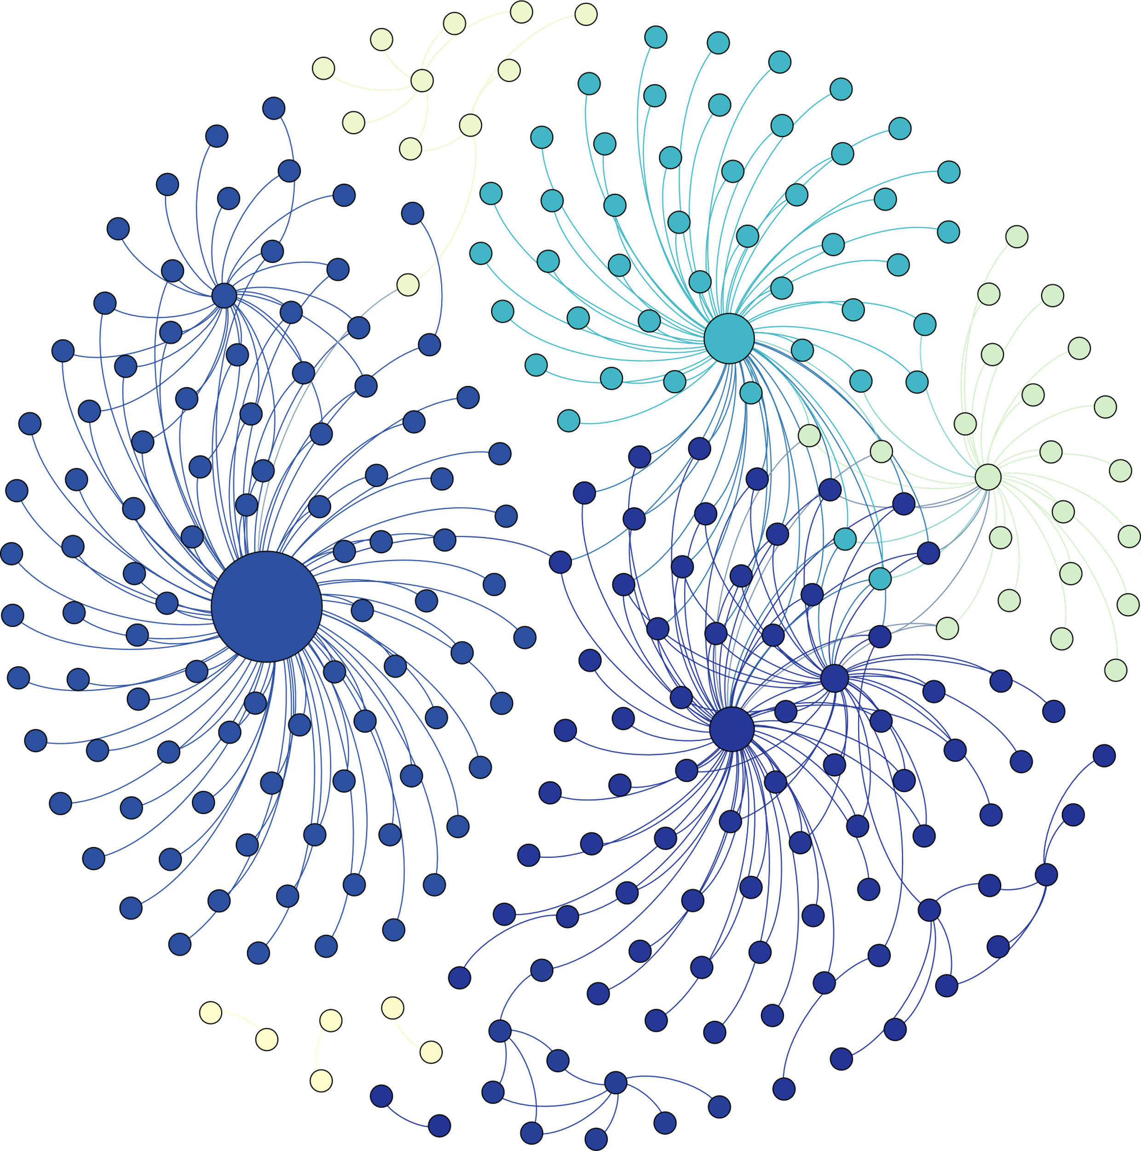
Índice:
Introducción, objetivos y metodología…………………3
Recolección de datos…………………………………..7
Índice de riesgo……...……………………………….11
Análisis de redes……………………………………..18
Discusión……………………………………………...31
Conclusiones……………………………………….....34

Slide 3
Introducción, Objetivos y Metodología

Slide 4



Introducción
Corrupción en Colombia*
1 billón (cop) x semana
4% PIB
Programa de Alimentación Escolar (PAE)
Sobrecostos**
Bogotá, D.C.
2014,2015,2016,2017
Sistema Electrónico para la Contratación Pública (SECOP)
* http://www.eltiempo.com/justicia/delitos/precio-de-la-corrupcion-en-colombia-61749 (26/02/2017)
** http://www.eltiempo.com/justicia/investigacion/sobrecostos-en-programa-de-alimentacion-escolar-en-colombia-153590 (21/11/2017)
Notes:
En primer lugar, me gustaría introducir el tema mencionando algunas características de los

Slide 5
Objetivo general
Estudiar la relación entre el valor, el plazo, y las modificaciones de cada contrato respecto a su anormalidad y a la estructura de la red de contratación estatal en Colombia para los años 2014, 2015, 2016 y 2017.
Objetivos Específicos
Crear un índice de riesgo para los contratos estatales a partir de la información disponible en el Sistema Electrónico de Contratación Pública (SECOP).
Evaluar las asociaciones que puedan llegar a existir entre el índice de riesgo y la estructura de la red de contratación pública.
Caracterizar la red para el Programa de Alimentación Escolar (PAE) en Bogotá.
Evaluar los patrones de asignación de contratos respecto al índice de riesgo creado.

Slide 6
Metodología
Crear una metodología y una herramienta para la recolección de datos.
Crear un índice de riesgo para cada uno de los contratos, teniendo en cuenta:
Valor del contrato
Plazo del contrato
Adiciones en el valor del contrato
Adiciones en el plazo del contrato
Evaluar asociaciones entre el índice de riesgo y los patrones de contratación en la estructura de la red de contratación del caso de estudio.

Slide 7
Recolección de datos

Slide 8
Recolección de datos: Bases de datos SECOP I, II
Datos tomados del SECOP:
Años de ejecución: 2014, 2015, 2016, 2017
Contratos Tipo: Acuerdo Marco, Consultoría, Interventoría, Otro tipo de Contrato, Prestación de Servicios
Entidades evaluadas*:
Secretaría de Educación de Bogotá
Gobernación de Cundinamarca
ICBF (Instituto Colombiano de Bienestar Familiar)
MINEDUCACION (Ministerio de Educación)
* Entidades encontradas en los contratos referentes a la ciudad de Bogotá, D.C.

Slide 9

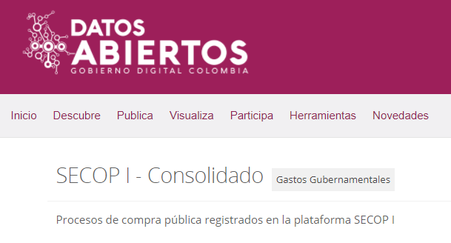

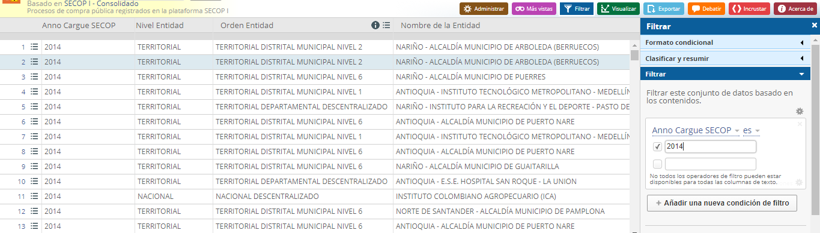
Recolección de datos: Herramienta en Python
Entregable # 1:
Estandarización de datos
Formato de columnas
Diccionario de caracteres

Slide 10
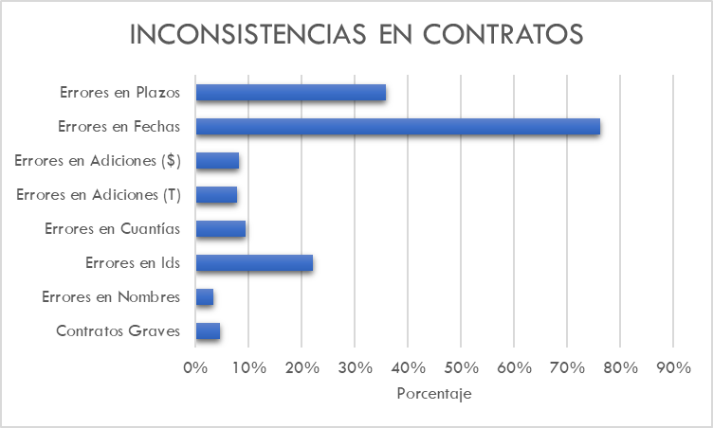
Recolección de datos: Errores altos en fechas
Resumen:
Contratos Verificados: 484
Documentos Revisados: ≈ 1500
Contratos Graves: 25
Porcentaje de inconsistencias en los contratos

Slide 11
ÍNDICE DE riesgo

Slide 12
Índice de anormalidad: Atributos y Creación
Valor
Cuantía sin adiciones (COP)
Re-escalar
Atributos
Plazo
Clustering
Días de ejecución
Adiciones
Riesgo
Adiciones en plazo & Adiciones en valor (%)
Índice de riesgo:
Depende únicamente de los atributos cuantificables del contrato evaluado.
No se utilizan ponderadores externos (% de influencia por atributo).

Slide 13
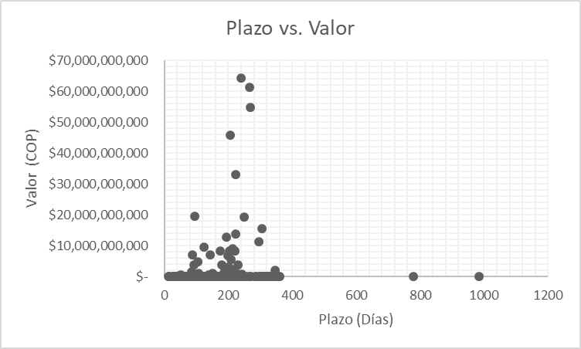
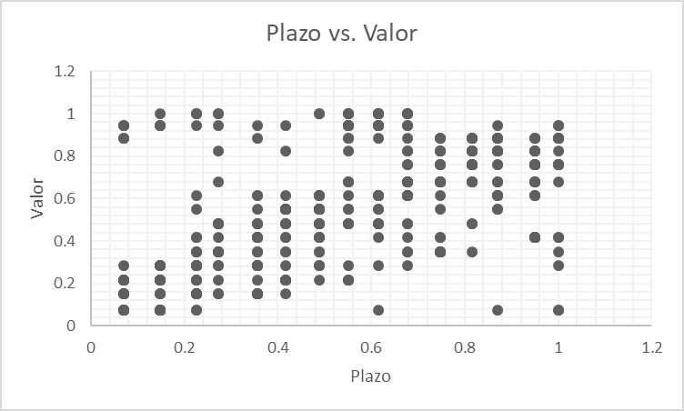
Re-escalar: máx. Clases & min. observaciones
Objetivo:
Reducir la desviación estándar para cada atributo.
Agrupar datos atípicos (outliers) dentro de un mismo rango.
Ejemplo: Plazo vs. Valor
Datos originales
Datos re-escalados

Slide 14
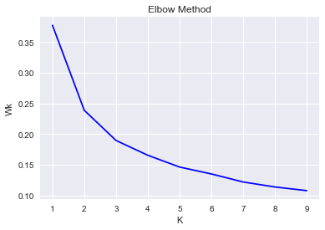
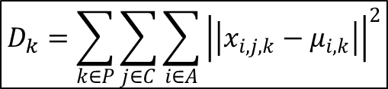
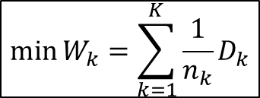
Clustering K-means: Número de particiones = 3
Definición
Método de interpretación y validación dentro del análisis de clustering diseñado para a encontrar el número adecuado de clústeres en un conjunto de datos.
Algoritmo
Minimizar el promedio de la suma interna de distancias euclidianas dentro de los clústeres creados (inercia promedio):
$$\min{W_{k}}=\sum_{k=1}^{K}{\frac{1}{n_{k}}D_{k}}$$
nk: número de contratos en el clúster k
K: número de clústeres
Dk: suma de las distancias entre todos los puntos de un clúster
$$D_{k}=\sum_{k∈P}{\sum_{j∈C}{\sum_{i∈A}{{\left|\left|x_{i,j,k}−μ_{i,k}\right|\right|}^{2}}}}$$
Número adecuado de particiones: 3

Slide 15
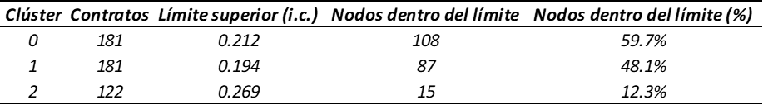
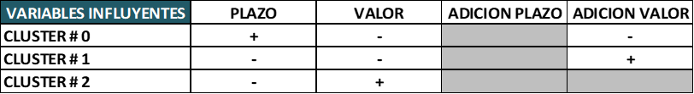
Clústeres: Regresión logística
Definición: Regresión Logística
Asociar una variable dependiente categórica (clúster) y un conjunto de variables independientes (atributos)*
Interpretación
Mayor plazo, mayor probabilidad de pertenecer a: Clúster # 0
Mayor valor, mayor probabilidad de pertenecer a: Clúster # 1
Más adiciones en el valor, mayor probabilidad de pertenecer a: Clúster # 2
* NCSS Statistical Software. (2018). Logistic Regression.

Slide 16
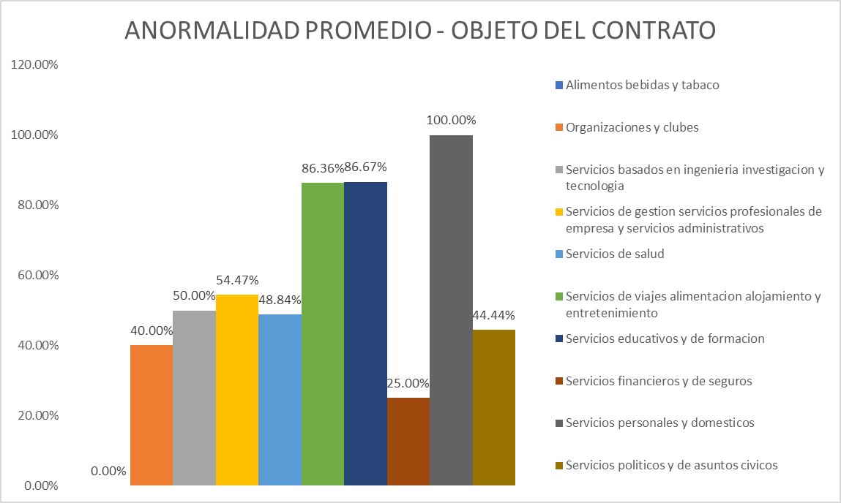
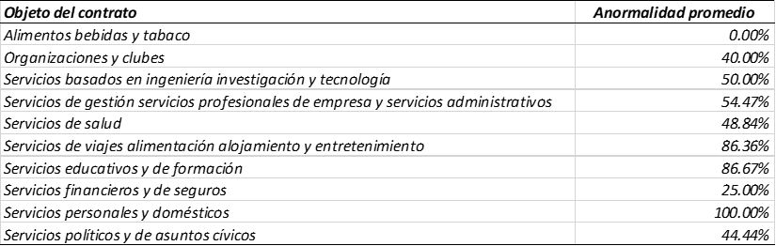
Anormalidad: CONTRATOS anormales = 274/484
Intervalo de Confianza
Intervalo en el cual se estima que estará cierto valor desconocido con una determinada probabilidad de acierto (95%).

Slide 17
Anormalidad: CONTRATOS más anormales = 35
Interpretación
Tamaño de la muestra no es lo suficientemente significativo como para asumir que la tipología del contrato está correlacionada con el índice de reisgo.
Tamaño de la muestra
484 contratos
Contratos en tipologías
35 contratos

Slide 18
Análisis de redes

Slide 19
Red de contratación: Número de niveles = 4
Interpretación
Cada contrato involucra un camino entre la entidad y el representante del contratista.
Es preciso analizar la interacción entre los niveles que estén compuestos por personas naturales: Rep. Entidad & Rep. Contratista.
Entidad
A
B
C
D
Representación
Rep. Entidad
E
F
G
H
I
J
K
Contrato
Contratista
L
M
N
O
P
Representación
Rep. Contratista
Q
R
S
T
U
V
W

Slide 20
Medidas de Centralidad: Para nodos y red
Características de la red
Permiten entender la estructura de la red previo a su visualización
Características del nodo
Brindan una idea más específica del rol que juega un nodo dentro de la red

Slide 21
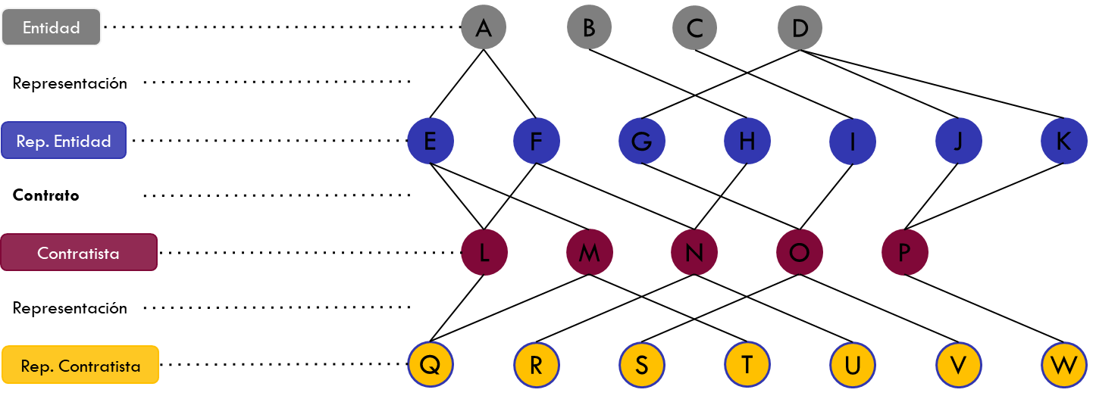
Red bipartita: REP. Entidades & Rep. contratistas
Desarrollo
Hay una conexión entre un Rep. Entidad y un Rep. Contratista si existe un “camino” contractual entre ellos.
Esta red permite entender las dinámicas de contratación entre personas naturales y no personas jurídicas.
Existen entidades y contratistas representados por más de una persona.
E
F
G
H
I
J
K
Q
R
S
T
U
V
W

Slide 22
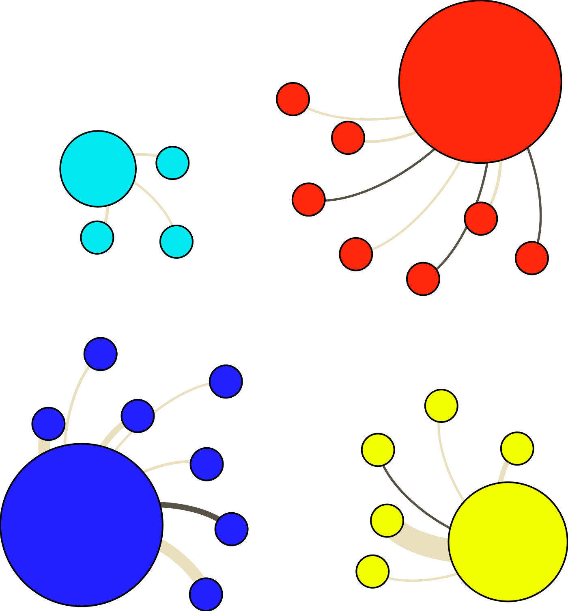

Red bipartita: Entidades & Rep. Entidades
Características de la red
Grado: [3 ; 6]
Clusters: 4
Gobernación de Cundinamarca
Instituto Colombiano de Bienestar Familiar
: grado
: entidad
: anormalidad
Ministerio de Educación
Secretaría de Educación

Slide 23
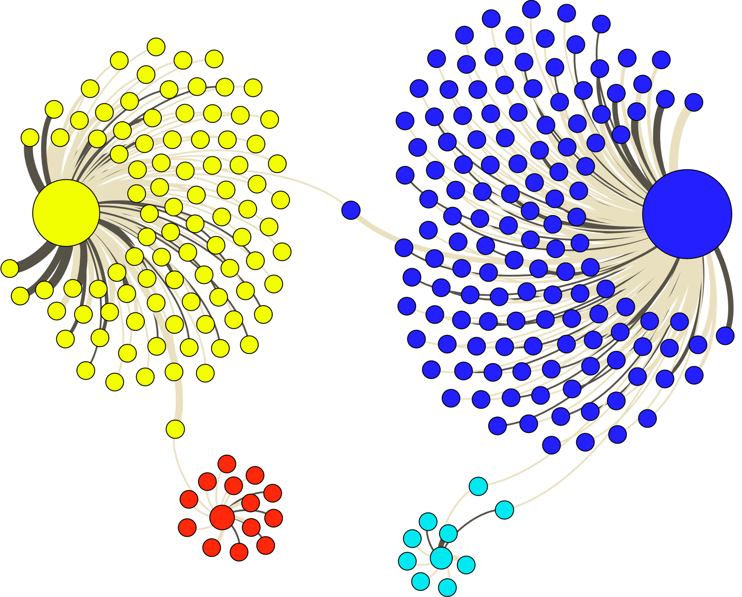
Red bipartita: Entidades & Rep. Contratistas
Características de la red
Grado Máx.: [8 ; 123]
Clusters: 4
Secretaría de Educación
Ministerio de Educación
: grado
: entidad
: anormalidad
Instituto de Bienestar Familiar
Gobernación de Cundinamarca

Slide 24
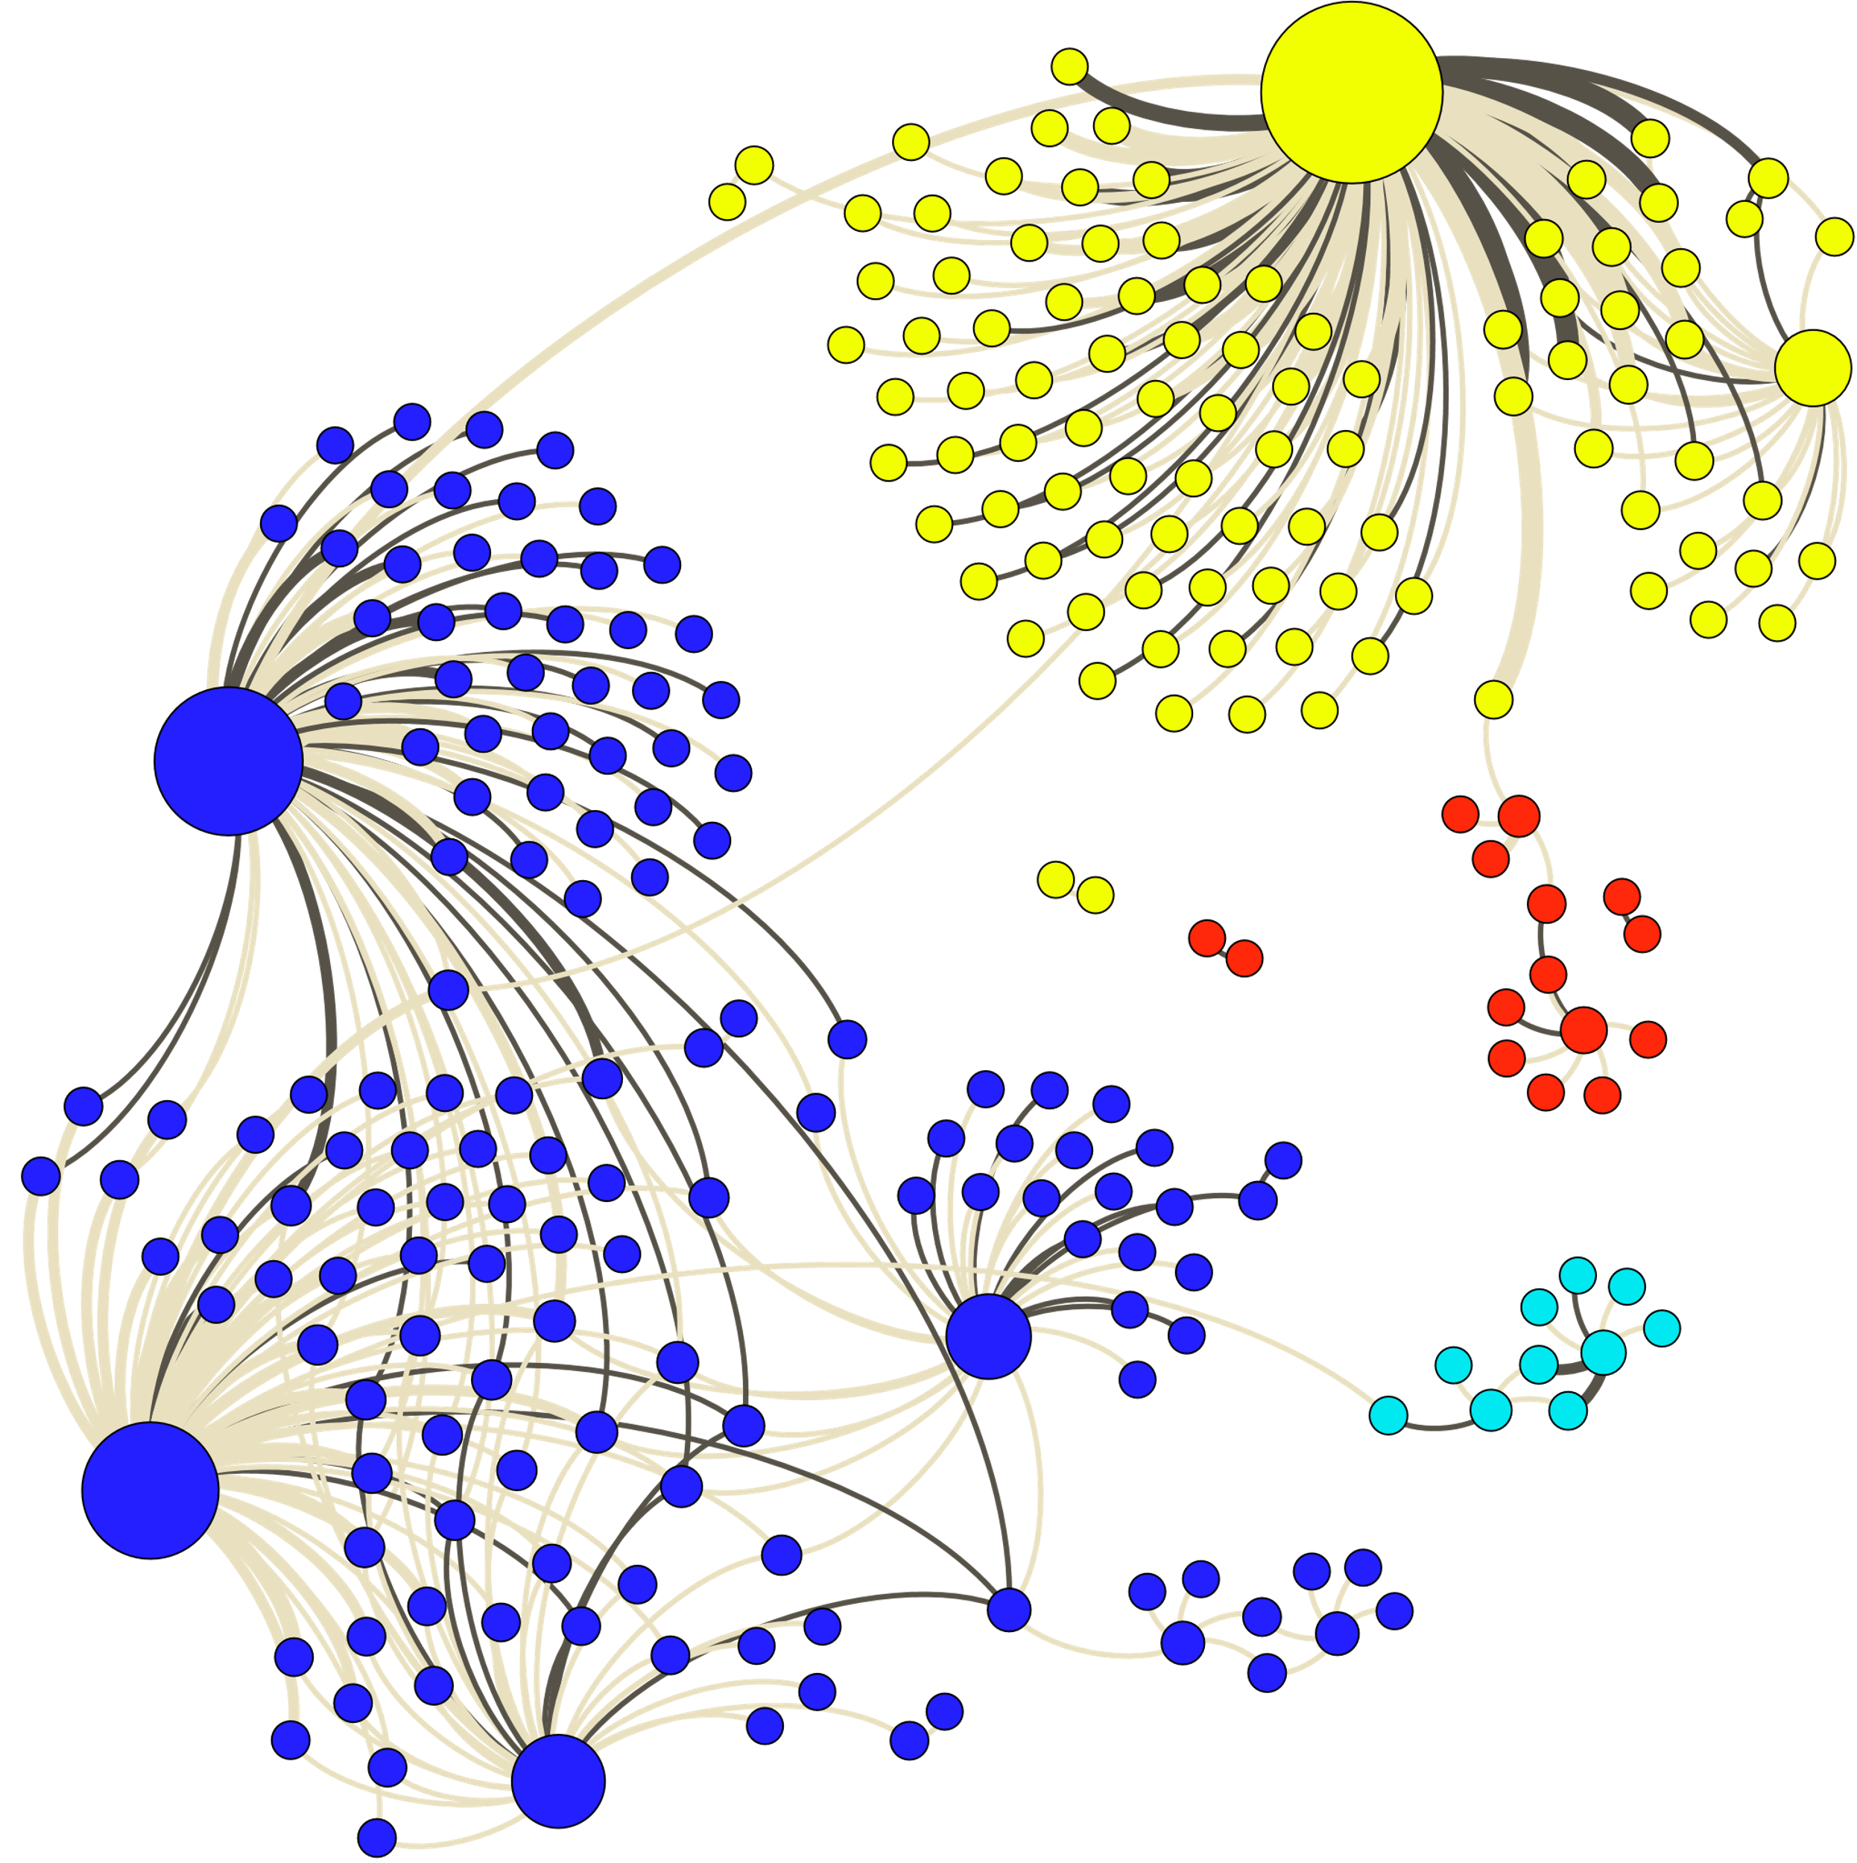
Red bipartita: REP. Entidades & Rep. Contratistas
González Maxcyclak
Características de la red
Grado: [1 ; 87]
Clusters: 10
Soto Torres
: grado
García de Brigard
: entidad
: anormalidad
Alandete Arroyo
Jimenez Monroy
Álvarez Tovar
Saavedra Mercado
Jaramillo Quintero
Castañeda Paz

Slide 25
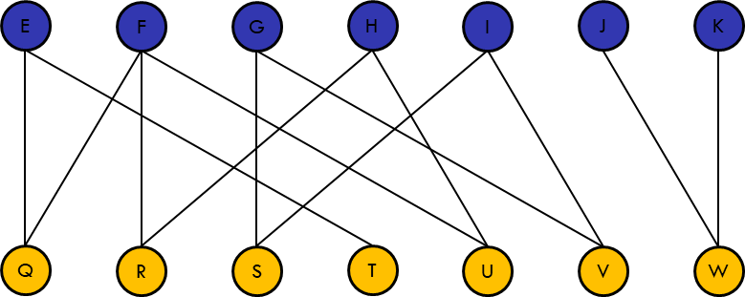
Proyección Red bipartita: Rep. Contratista
Desarrollo
Si dos Rep. Contratista realizan un contrato con un mismo Rep. Entidad, se crea una conexión ente ellos.
La proyección nos ayuda a visualizar clústeres de contratación según los Rep. Entidad.
Es posible analizar patrones de conexión dentro de los clústeres de contratación.
Q
R
S
T
U
V
W

Slide 26
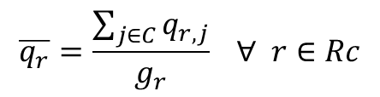
Proyección: características de Arcos y Nodos
Nodos
Los nodos en este análisis son los representantes de los contratistas.
El atributo de los nodos es la anormalidad promedio de todos los contratos realizados durante el periodo evaluado:
Arcos
Los arcos en este análisis representan la convergencia de los Rep. Contratistas en Rep. Entidades en común.
El atributo de cada arco es el promedio de reisgo de los contratos que se realizaron con un Rep. Entidad en común:
$$\overline{q_{r}}=\frac{\sum_{j∈C}{q_{r,j}}}{g_{r}} ∀ r∈Rc$$
F
1
0
0,5
Q
R
Q
R
Anormalidad
Anormalidad

Slide 27
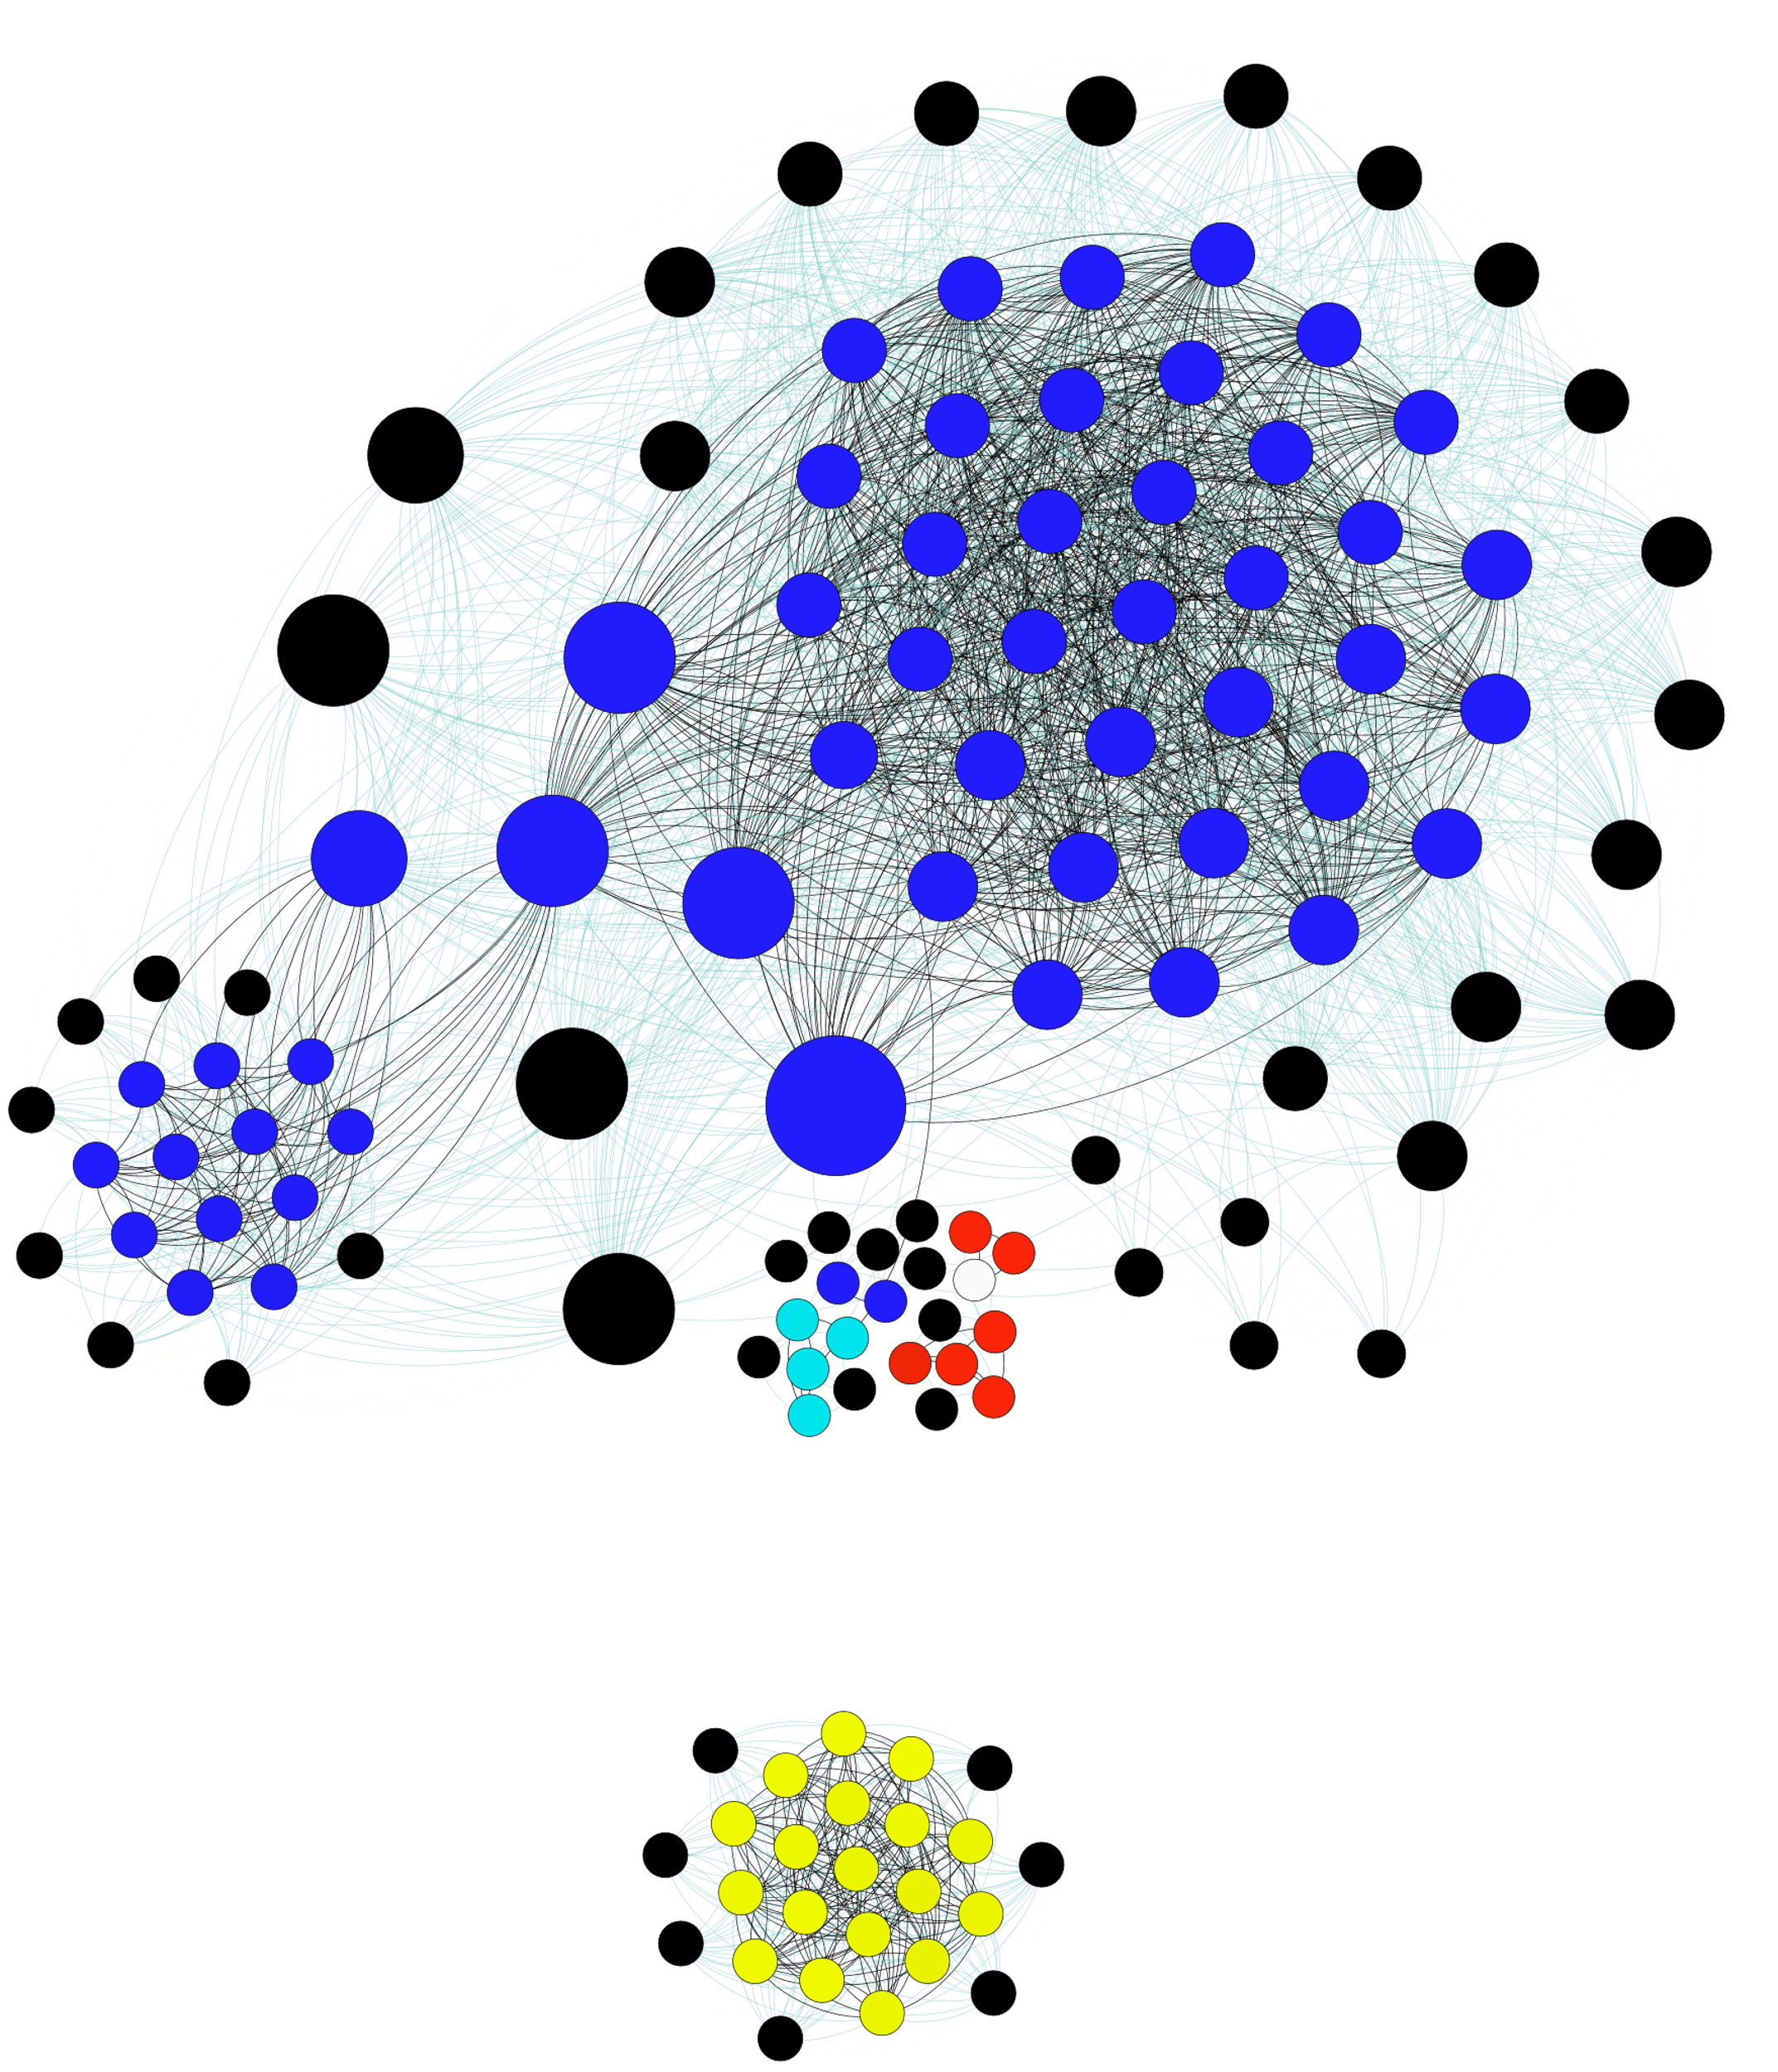
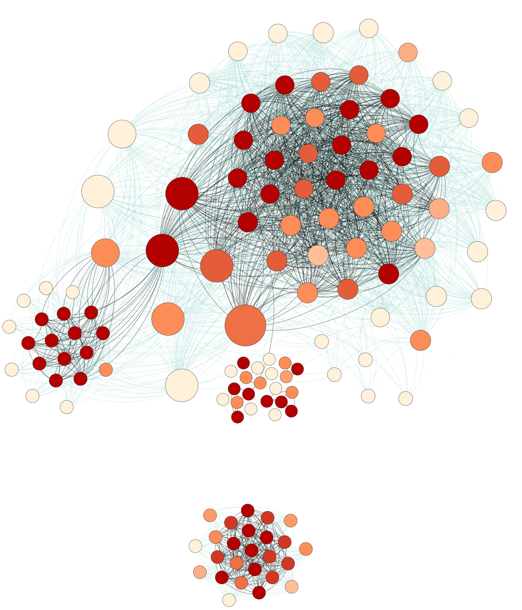
Proyección red bipartita: características
Características de la red
Grado: [1 ; 88]
Clusters: 3
Densidad: 30.7%
ICBF
MIEDUCACION
SECRETARÍA DE EDUACACIÓN
GOBERNACIÓN DE CUNDINAMARCA
VARIAS ENTIDADES
: grado
: entidad
: anormalidad
: grado
: anormalidad
: anormalidad

Slide 28
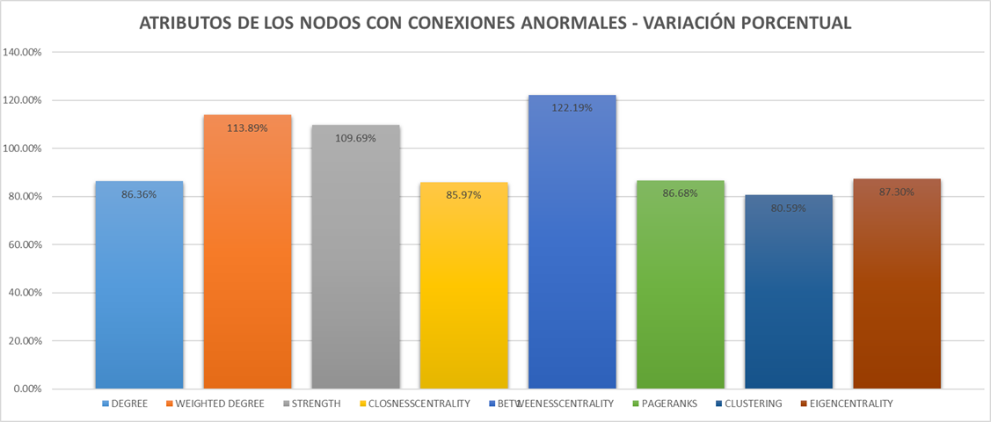
Medidas de Centralidad: ALTA Var. Porcentual (%)
Características de los nodos escogidos
Se evidencia una alta variación porcentual para cada atributo, especialmente en el grado con pesos, fuerza y betweenness

Slide 29
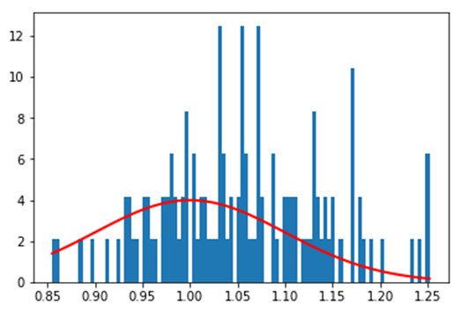
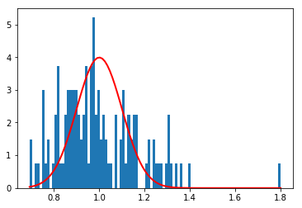
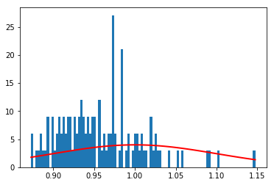
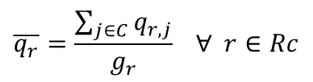
Asortatividad: Homofilia (A;A) & Heterofilia (A;N)
Parámetros
Atributo a evaluar:
Partición del riesgo promedio:
$$\overline{q_{r}}=\frac{\sum_{j∈C}{q_{r,j}}}{g_{r}} ∀ r∈Rc$$
Homofilia [Normal – Normal]
p-value: 0.6339
Homofilia [Reisgo– Riesgo]
p-value: 0.0000
Homofilia [Reisgo – Normal]
p-value: 0.0002

Slide 30
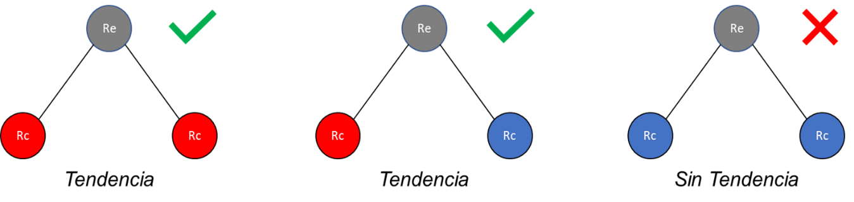
Asortatividad: Tendencia a la anormalidad
Análisis
Existe una tendencia a que realizar contratos riesgosos dentro de la red de contratación.
Se podía decir que las dinámicas de contratación tienden a crear contratos con más volatilidad en adiciones, plazo y valor
Rc
: Rep. Contratista (anormal)
Rc
: Rep. Contratista (normal)
Re
: Rep. Entidad

Slide 31
Discusión

Slide 32
Discusión: Índice de anormalidad y Tipología
Datos
SECOP es el primer paso a una economía más transparente, sin embargo presenta muchas inconsistencias.
Agrupamiento
K-medias se basa en métodos heurísticos teniendo elementos positivos y negativos.
Positivos: libertad de los datos de agruparse entre sí sin parámetro alguno del evaluador.
Negativos: probabilidad de generar agrupaciones imprecisas y categorizar más contratos como anormales *.
Índice de anormalidad
A pesar de evidenciar las tipologías “servicios personales y domésticos”, “servicios financieros y de seguros” y “servicios educativos y de formación” como tipologías de alta anormalidad, no es posible determinar una correlación entre tipología e índice de reisgo
* La probabilidad aumenta a medida que la muestra se reduce

Slide 33
Discusión: Posición en la red e índice creado
Atributos de los nodos
Los atributos grado medio, fuerza y betweenness de los 85 Rep. Contratista evaluados podrían estar positivamente correlacionados con el índice de reisgo creado.
Asortatividad
Según el modelo planteado existe evidencia estadística para proponer la presencia de homofilia y heterofilia:
Homofilia: entre Rep. Contratistas con un promedio de riesgo alto.
Heterofilia: entre Rep. Contratistas con un promedio de riesgo alto y bajo.

Slide 34
Conclusiones

Slide 35
Conclusiones:
Datos
SECOP es el primer paso a una economía más transparente, sin embargo presenta muchas inconsistencias.
Agrupamiento
K-medias se basa en métodos heurísticos teniendo elementos positivos y negativos.
Positivos: libertad de los datos de agruparse entre sí sin parámetro alguno del evaluador.
Negativos: probabilidad de generar agrupaciones imprecisas y categorizar más contratos como anormales *.
Índice de anormalidad
A pesar de evidenciar las tipologías “servicios personales y domésticos”, “servicios financieros y de seguros” y “servicios educativos y de formación” como tipologías de alta anormalidad, no es posible determinar una correlación entre tipología e índice de reisgo
* La probabilidad aumenta a medida que la muestra se reduce

Slide 36
¡Gracias!

Slide 37
Referencias
Imágenes
https://thenounproject.com/term/corruption/
https://twitter.com/cnae_guarico
http://www.chapinero.gov.co/content/secop-sistema-electronico-contratacion-publica
https://pixabay.com/en/ball-3d-multicolor-1088084/

